Slide 1
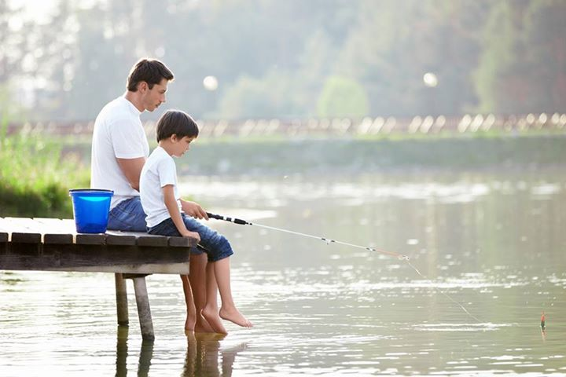
Ozeasz
Wielka Miłość Boga

Slide 2
1 Miłowałem Izraela, gdy jeszcze był dzieckiem, i syna swego wezwałem z Egiptu. 2 Im bardziej ich wzywałem, tym dalej odchodzili ode Mnie, a składali ofiary Baalom i bożkom palili kadzidła. 3 A przecież Ja uczyłem chodzić Efraima, na swe ramiona ich brałem; oni zaś nie rozumieli, że troszczyłem się o nich. 4 Pociągnąłem ich ludzkimi więzami, a były to więzy miłości. Byłem dla nich jak ten, co podnosi do swego policzka niemowlę - schyliłem się ku niemu i nakarmiłem go. 5 Powrócą do Egiptu i Aszszur będzie ich królem, bo się nie chcieli nawrócić. 6 Miecz będzie szalał w ich miastach, wyniszczy ich dzieci, a nawet pożre ich twierdze⁴.

Slide 3
7 Mój lud jest skłonny odpaść ode Mnie - wzywa imienia Baala, lecz on im nie przyjdzie z pomocą. 8 Jakże cię mogę porzucić, Efraimie, i jak opuścić ciebie, Izraelu? Jakże cię mogę równać z Admą i uczynić podobnym do Seboim? Moje serce na to się wzdryga i rozpalają się moje wnętrzności. 9 Nie chcę, aby wybuchnął płomień mego gniewu i Efraima już więcej nie zniszczę, albowiem Bogiem jestem, nie człowiekiem; pośrodku ciebie jestem Ja - Święty, i nie przychodzę, żeby zatracać.

Slide 4
10 Pójdą śladami Pana, który zagrzmi, jak [ryczy] lew. A kiedy zagrzmi - zbiegną się Jego synowie z zachodu, 11 jak ptactwo przylecą z Egiptu, i z asyryjskiej ziemi jak gołębie; sprawię, że wrócą do swoich siedzib - wyrocznia Pana.
(Oz 11 )

Slide 5
Ozeasz
Izrael – Królestwo Północne, 750 r. przed Chrystusem
Temat: żarliwe nawoływanie do wierności przymierzu [berith – syntheke – diatheke]
722Asyria zdobywa Samarię
I – Oz 1-3: osobiste przeżycie proroka (małżeństwo z nierządnicą)
II – Oz 4 – Oz 9,9: potępienie niewierności
III – Oz 9,10-14,110: wiarołomstwo w historii Izraela i miłość Boga

Slide 6
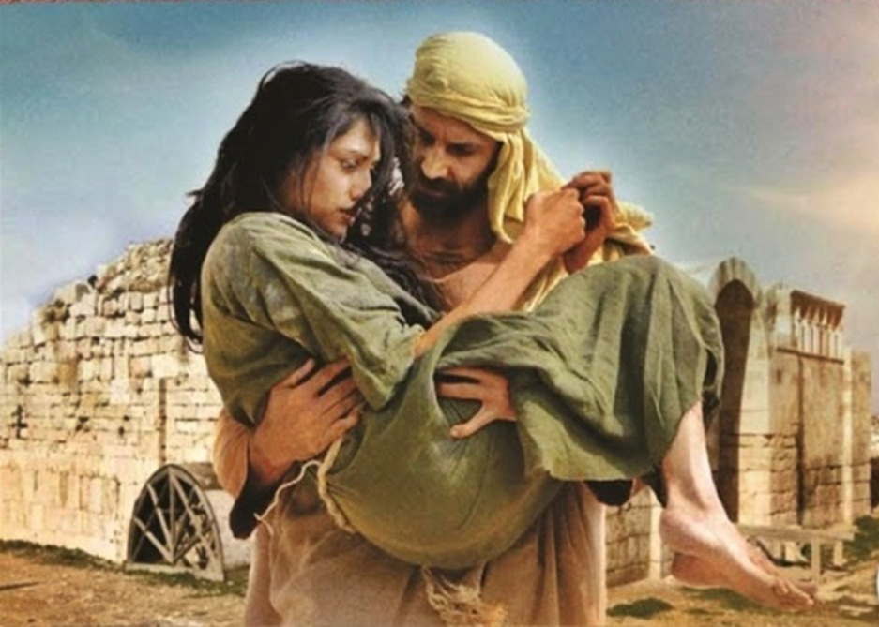

Slide 7
Ozeasz i jego rodzina
Gomer – „Rozgrzany węgiel”, nierządnica, niewierna nawet po ślubie, symbol grzechu bez opamiętania.
Dzieci:
Jizreel („Bóg zasiewa”),
Lo-Ruhama („Niemiłowana” bądź „Nie doznająca miłosierdzia” czy też „Nie okazano jej miłosierdzia”),
Lo-Ammi („Niemójlud” – „Nie mój lud”).
Patologiczne małżeństwo

Slide 8
Określenia Boga
Oblubieniec Oz 2,4: dawca miłości, relacja oblubieńcza zazdrosna, młodzieńcza
Ojciec 11,1: symbol miłości trwałej i karcącej, dojrzałej
Lekarz 14, 5: uzdrawiająca miłość Boga, czasami gorzka
Lew 13,7: miłość gwałtowna i gniewna, zazdrosna, potężna

Slide 9
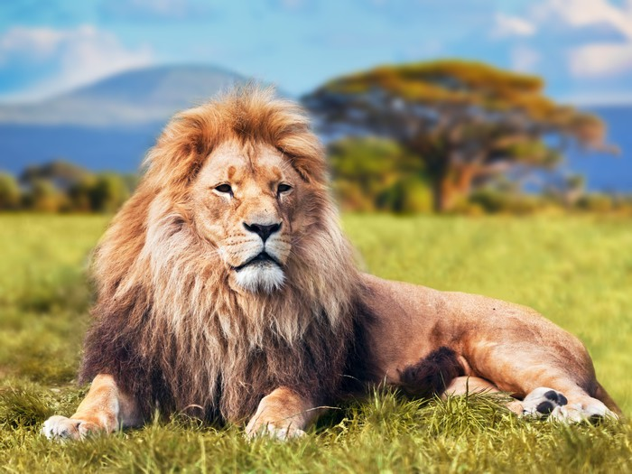

Slide 10
Miłowałem Izraela, gdy jeszcze był dzieckiem, i syna swego wezwałem z Egiptu
Nawiązanie do początków. Zrodzenie Narodu Wybranego. Abraham, Izaak, Jakub.
Egipt miejscem konsolidacji narodu
Ucisk wzmocnił poczucie narodowe
Bóg daje dziedzictwo
Pedagogia Boża i rozwój historii zbawienia
Bóg stawia nowe wyzwania
Rola ojca w życiu człowieka

Slide 12
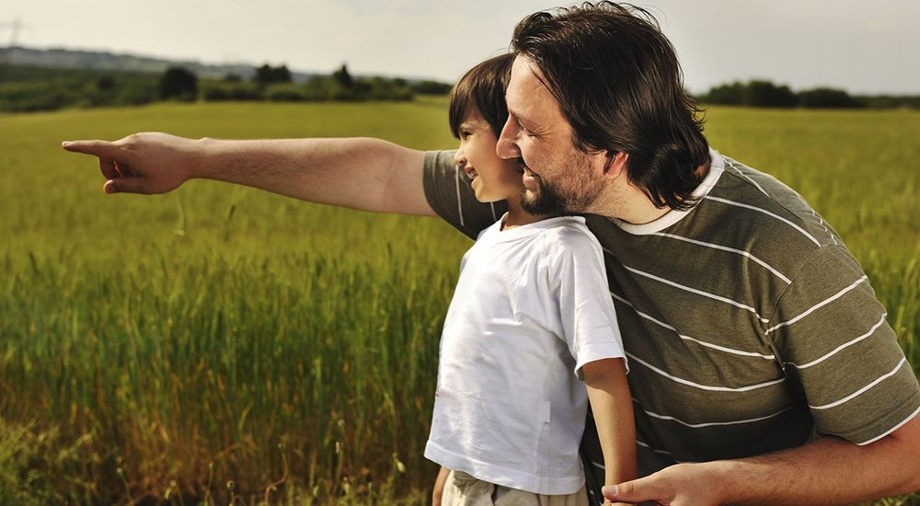

Slide 13
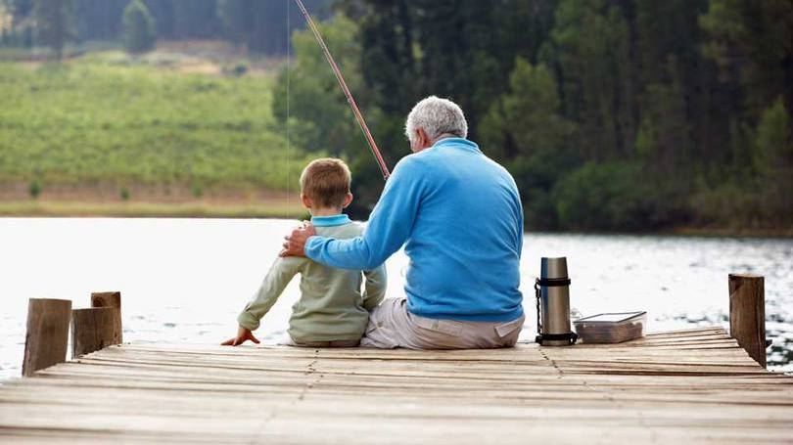

Slide 14
A przecież Ja uczyłem chodzić Efraima, na swe ramiona ich brałem; oni zaś nie rozumieli, że troszczyłem się o nich.
Przekaz wiedzy, uczuciowości i moralności
Prz 3,12: Bowiem karci Pan, kogo miłuje, jak ojciec syna, którego lubi.
Trud doświadczeń rozwija człowieka
Wygodne życie prowadzi do demoralizacji
Rola ojcostwa duchowego

Slide 15
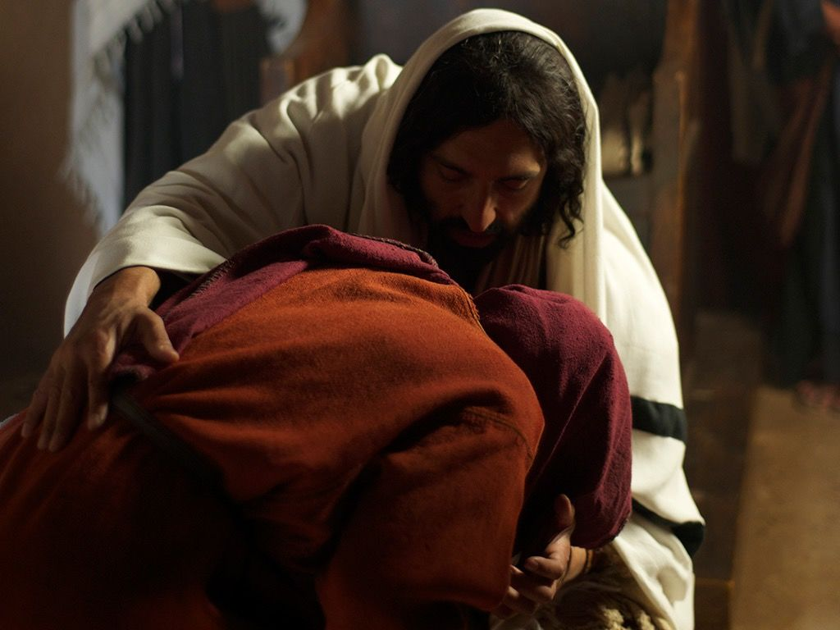

Slide 16
Bogiem jestem, nie człowiekiem
Jakże cię mogę porzucić, Efraimie, i jak opuścić ciebie, Izraelu?
Miłosierdzie
Rahamim, misericordia
Czułość Boga przekracza ludzkie pojęcia
W Bogu wszystko osiąga maximum
Antropomorfizacja Boga
Projekcje
Tajemnica świętości Boga

Slide 17
